Slide 1
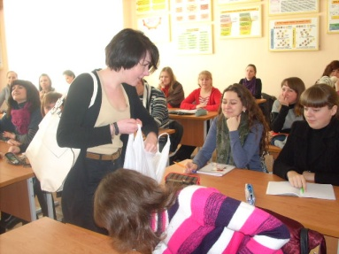
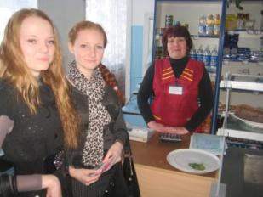
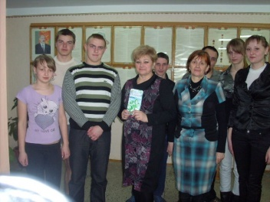
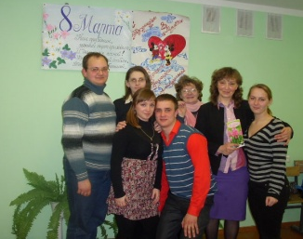
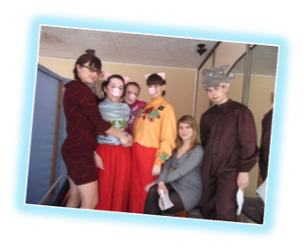
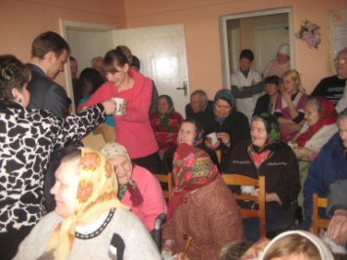
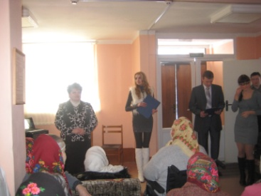
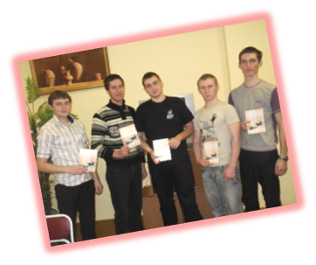
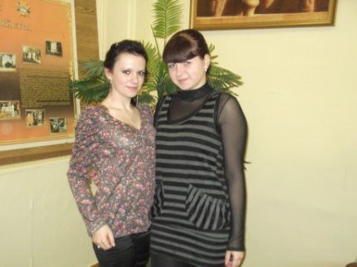
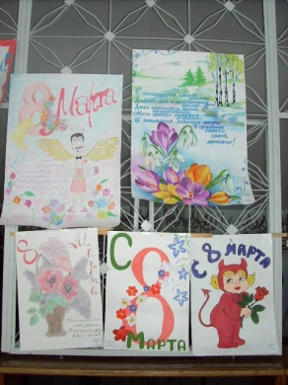
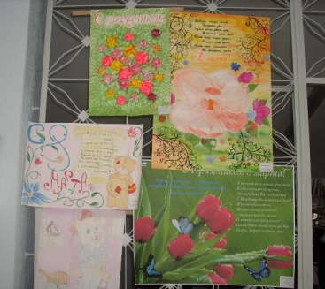
Ь
К ПРАЗДНИКАМ И ЗНАМЕНАТЕЛЬНЫМ ДАТАМ
управлением воспитательной работы с молодёжью в марте были проведены
мероприятия
Поздравление преподавателей и сотрудниц академии
с Днём женщин
Конкурсно-развлекательная программа
«Прекрасным девушкам!»
Семинар для кураторов учебных групп студенческого актива
«Девиантные явления в студенческой среде»
Вечер - чествования «Для самых дорогих»
в отделении круглосуточного пребывания в п.Ленино
Театральная постановка "Три поросёнка"
в СПЦ, ЦКРОиР, ДУ "Сказка", ДУ "Теремок"
Брэйн-ринг «Курению-нет!»
Конкурс плакатов
"Все цветы мира - тебе, женщина!"
Благодарим за участие, поддержку и оказанную помощь
РОО "Белая Русь", ПО/РК ОО "БРСМ", профком студентов, клуб "Чуткие сердца".

